Slide 1
GZK-PATh2 Les 1 Dieetleer

Slide 2
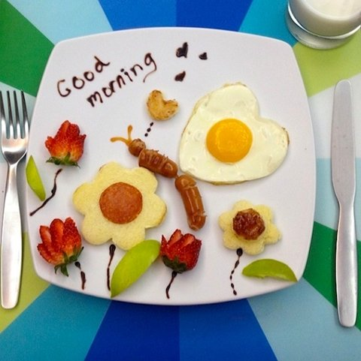
Het ontbijt
Heel belangrijk, ook als je wilt afvallen
https://schooltv.nl/video/het-ontbijt-heel-belangrijk-ook-als-je-wilt-afvallen/

Slide 3
Dieet:
= om medische redenen voorgeschreven aan een bepaald persoon
zoek uit in je boek: wat adviseer jij als VZ/MZ–er iemand met suikerziekte (Diabetes Mellitus) bij een hypo en wat bij een hyper? (blz 169)

Slide 4
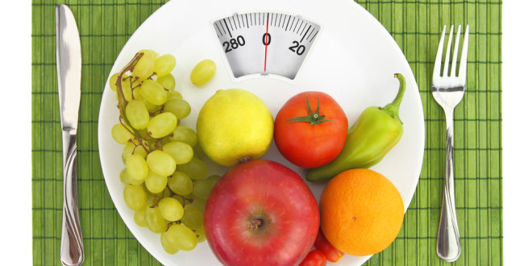
2 soorten diëten
1. voedingsstof beperkt
1a. Cholesterolverlagend
1b. eiwitbeperkt
1c.natriumbeperkt
2d dieet bij Diabetes
2.voedingsstof verrijkt
2a. Eiwit verrijkt
2bVoedingsvezel verrijkt
2c energie verrijkt

Slide 5
Maken Opdrachten Werkboek H11
Persoonlijke verzorging MZ Hoofdstuk 11
- maken opdracht 1 t/m 4

Slide 6
Opdracht
Maak 4 a 5 groepjes van 2/3
Kies een dieet
Noteer bij je dieet kort:
wat houdt het precies in
bij welke ziekte/ aandoening schrijft men dit voor
Welke voedingsmiddelen mag de persoon NIET meer eten
Deel je informatie in de klas

